Slide 1
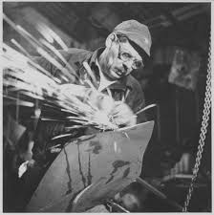
David Smith 1906. –1965. bio je američki kipar i slikar apstraktnog ekspresionizma, najpoznatiji po stvaranju velikih čeličnih geometrijskih skulptura.

Slide 2
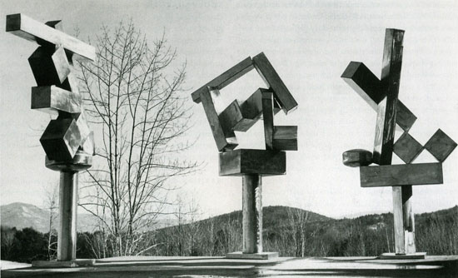

Slide 3
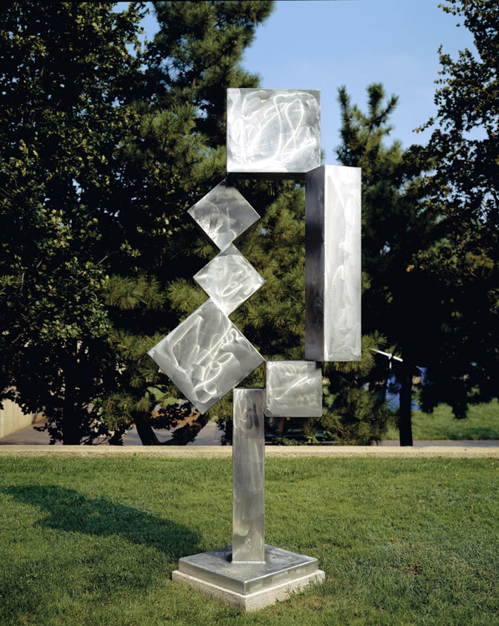
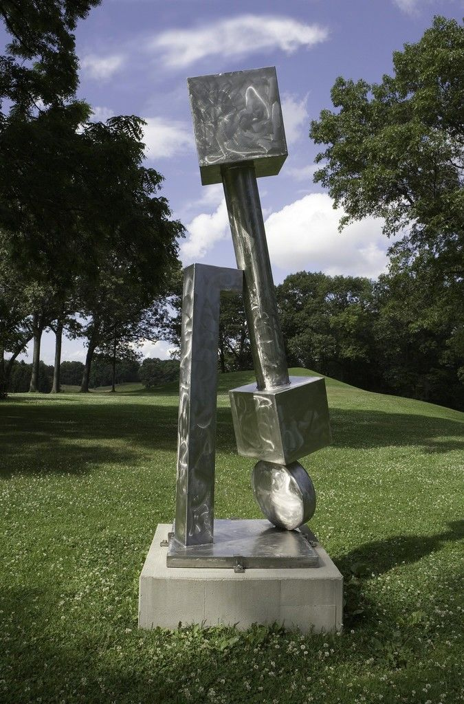

Slide 4
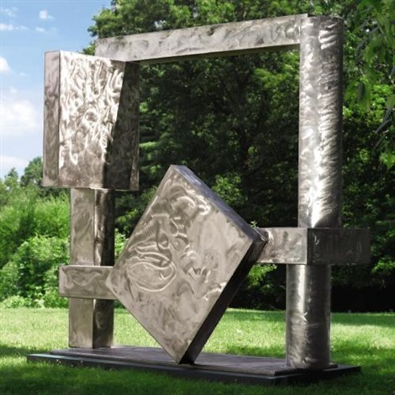

Slide 5
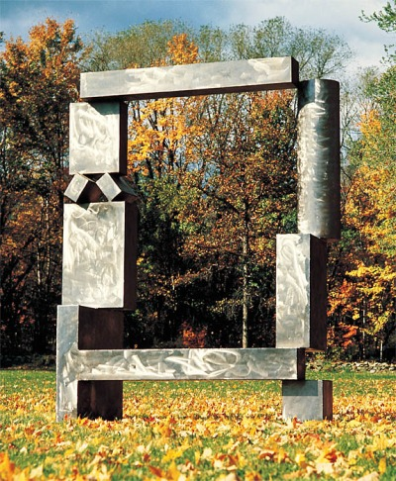
Likovni sadržaji: nosači, teret, konstrukcija, geometrijski/ slobodni oblici; kompozicija
Simetrija / asimetrija
Kiparski materijali i likovne tehnike: obrada metala ( u školi: papir plastika+ aluminijska folija)

Slide 6
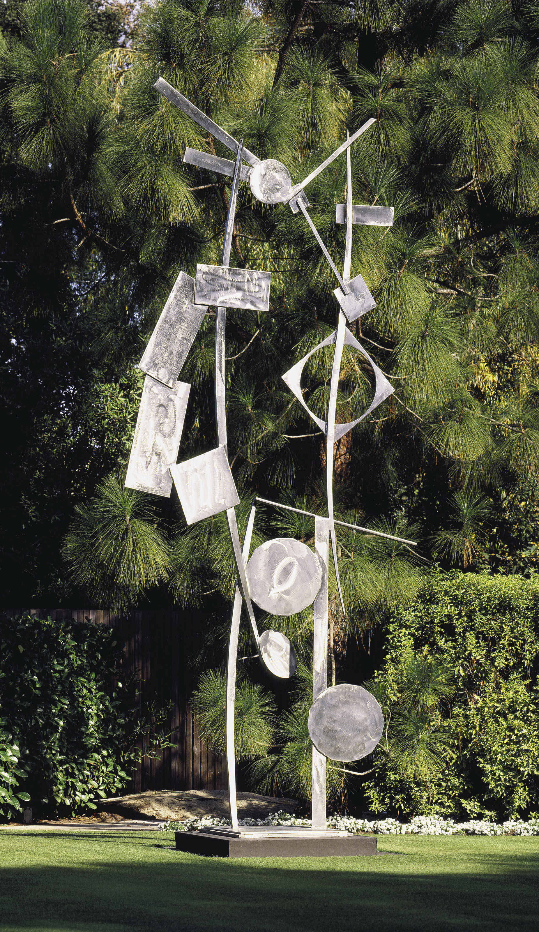
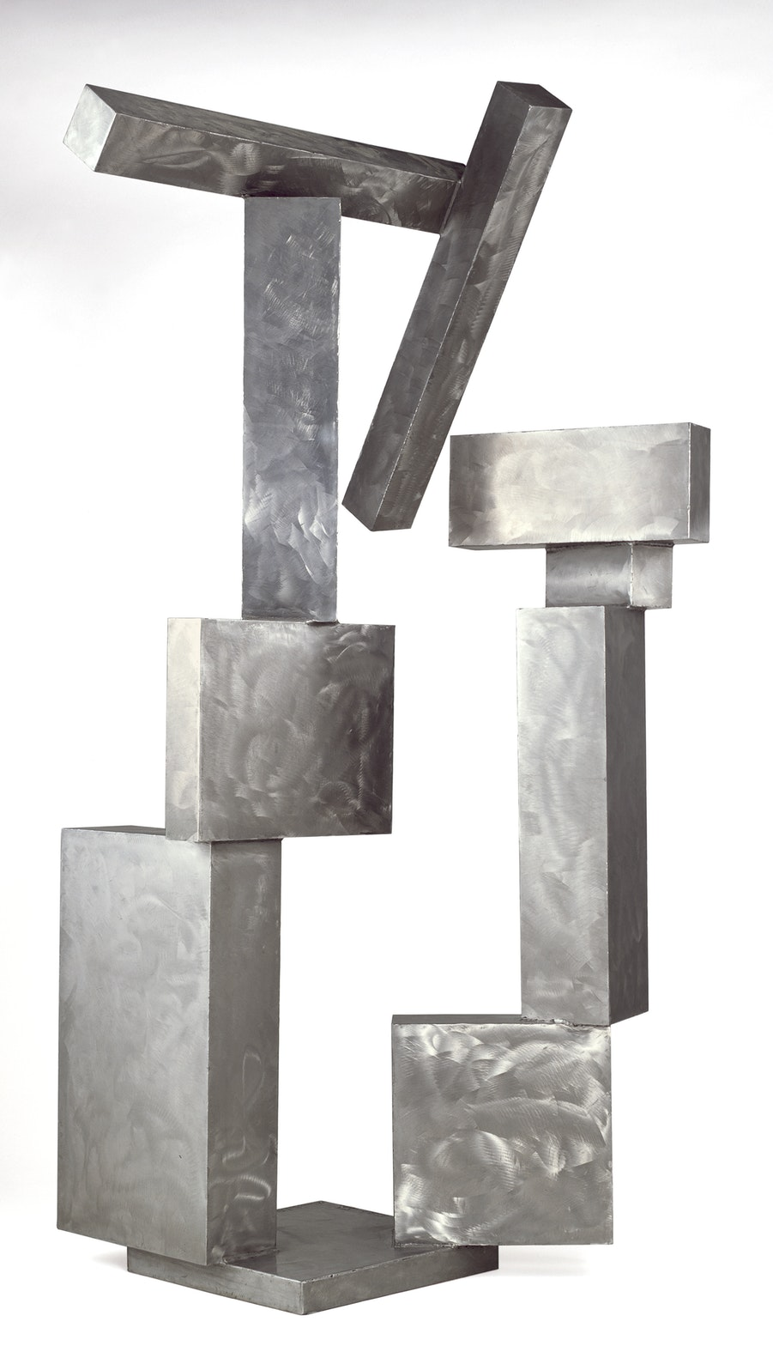
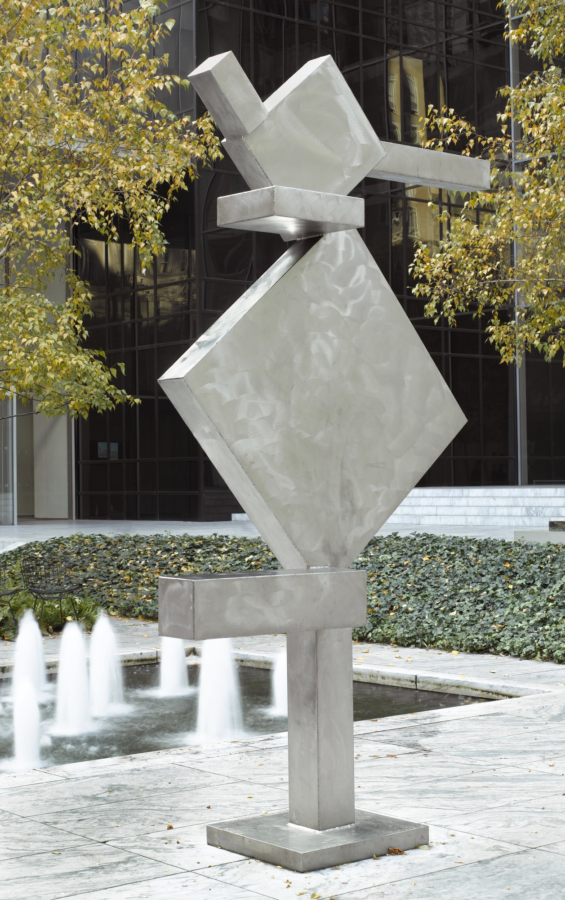

Slide 7
